Slide 1
Sportska masaža:
Sportska masaža leđa
Ishodi učenja:
učenik će objasniti i prikazati pokrete
objasniti razliku između medicinske i sportske masaže leđa
imenovati sportske discipline kod kojih je važno obratiti pažnju na stanje mišića leđa

Slide 2

Sportska masaža leđa provodi se po istim načelima kao i medicinska masaža, izmjenjujući pokrete glađenja, trljanja, gnječenja i podražajne hvatove.
Masažu započinjemo pokretima glađenja, nešto jačeg intenziteta osim u području vrata, zatim slijede ostali pokreti, prilagođeni tempom i pritiskom intenzivnijoj masaži, kod koje je naglasak na obradi mišića.

Slide 3
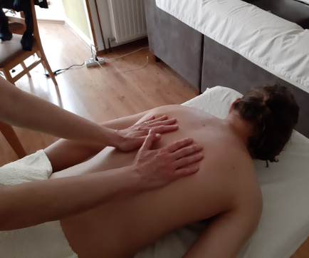
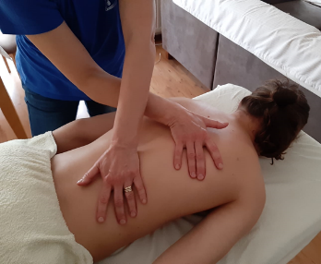
Primjeri pokreta u sportskoj masaži leđa
1. Masažu započinjemo nanošenjem ulja, za što koristimo pokret glađenja dlanovima preko cijelih leđa.

Slide 4
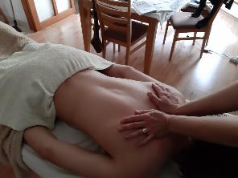
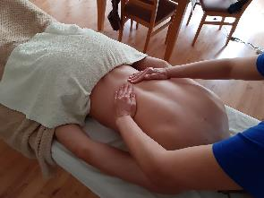
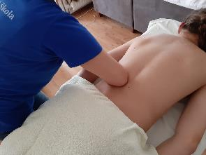
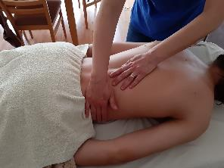
Stojeći iznad glave postavimo dlanove uz kralježnicu bliže vratu, te čvrstim pokretom zagladimo duž cijelih leđa, do križne kosti, zatim okrenemo dlanove tako da prsti gledaju prema kralježnici i zagladimo u suprotnom smjeru vraćajući dlanove na vrh leđa.
Stojimo sa strane, te čvrsto gladimo laktom (podlakticom) duž mišića uz kralješnicu od stražnjice prema vratu.
Gladimo bočne strane leđa povlačenjem od bokova prema kralješnici, koso , od stražnjice prema gore.

Slide 5

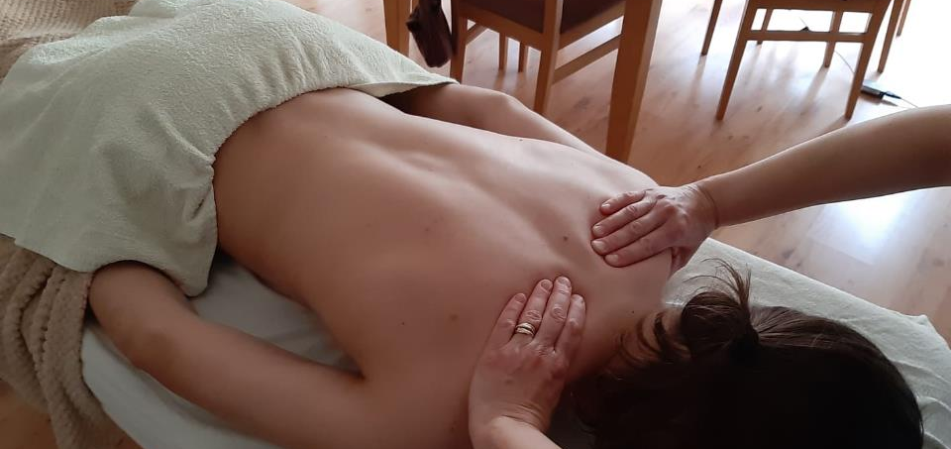
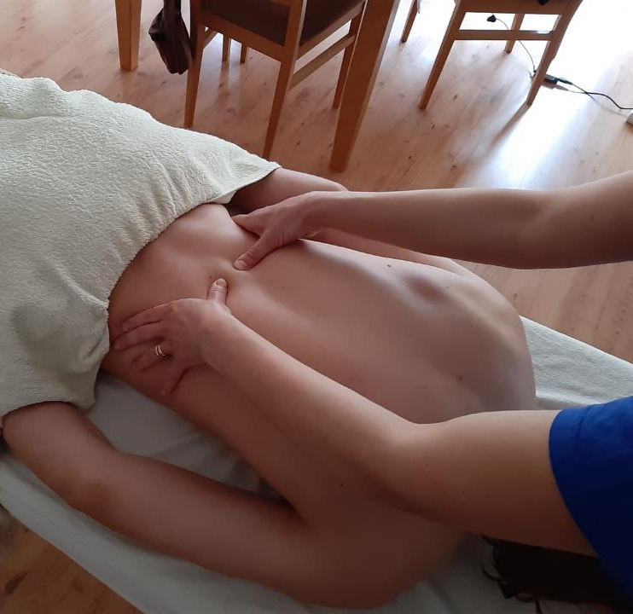
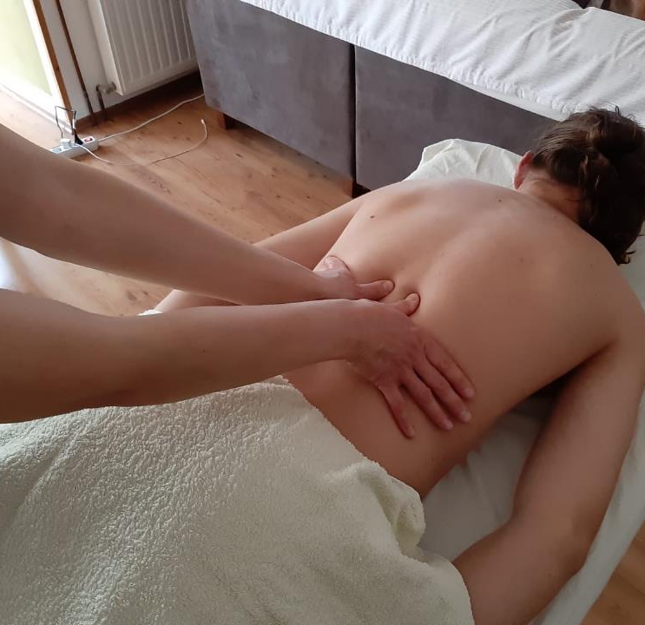
Gnječenje mišića gornjeg dijela leđa.
Ostanemo iznad glave klijenta, ruke postavljamo uz kralježnicu u području križa, te čvrstim kružnim pritiscima palca obradimo područje uz kralježnicu od sakruma do zatiljne kosti.
Stanemo sa strane, palce postavimo uz kralježnicu bliže sakrumu i polako ih povlačimo, uz vrlo čvrsti pritisak, skroz do vrata.

Slide 6
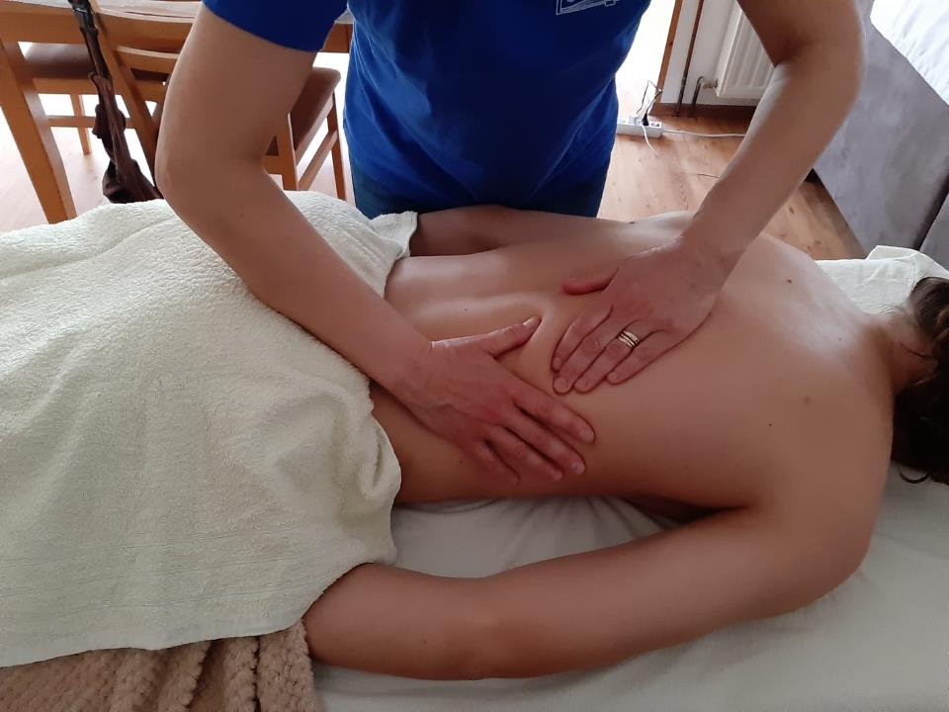
Zatim gnječimo bočne strane leđa

Slide 7
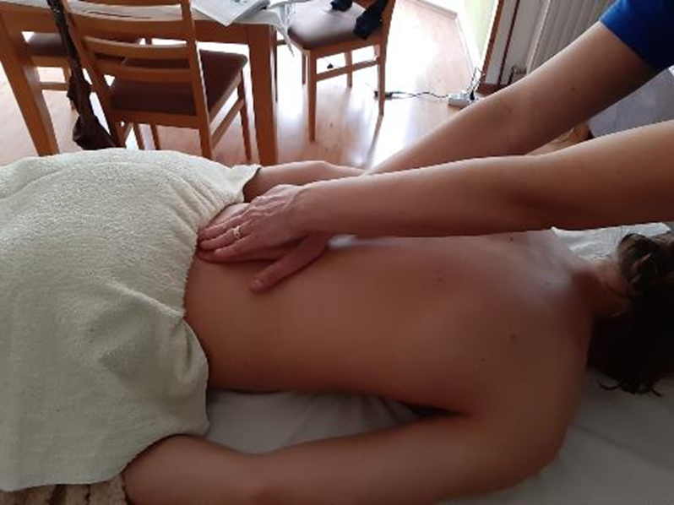
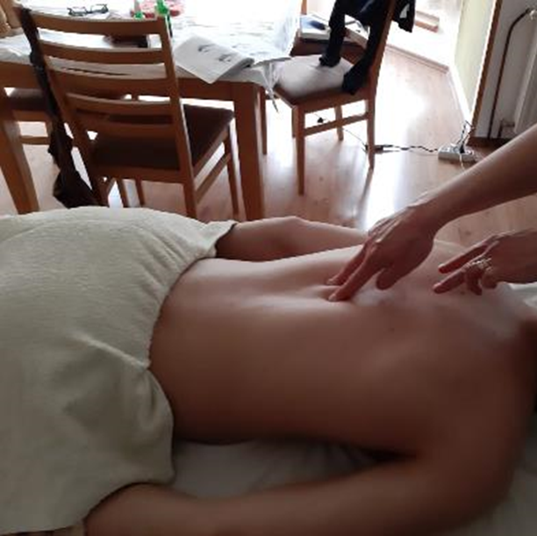
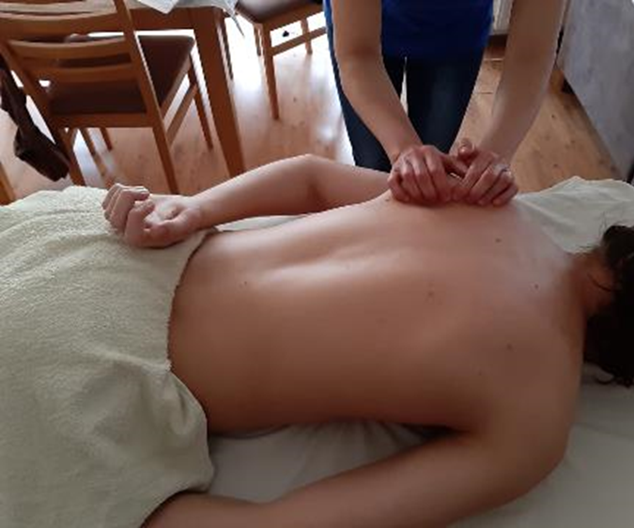
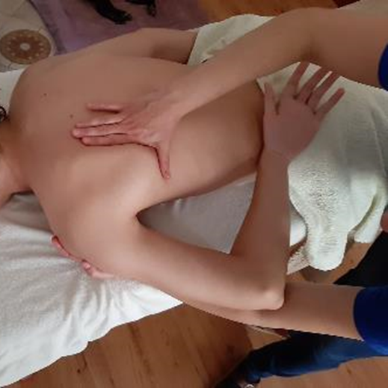
8. Sada postavimo jednu ruku na drugu po sredini kralješnice u području križa (maser stoji iznad glave), te polako povlačimo oba dlana uz srednji pritisak prema gore do vrata, od vrha leđa prema križima vraćamo se ravnomjernim pritiskom kažiprsta i srednjeg prsta izmjenjujući obje ruke.
9. Obrada lopatica: za lakši pristup lopatici ruku podignemo na leđa, prste obje ruke postavimo uz medijalni rub lopatice i lagano je povlačimo, kao da je želimo podići, zatim trljamo uz rub lopatice.

Slide 8
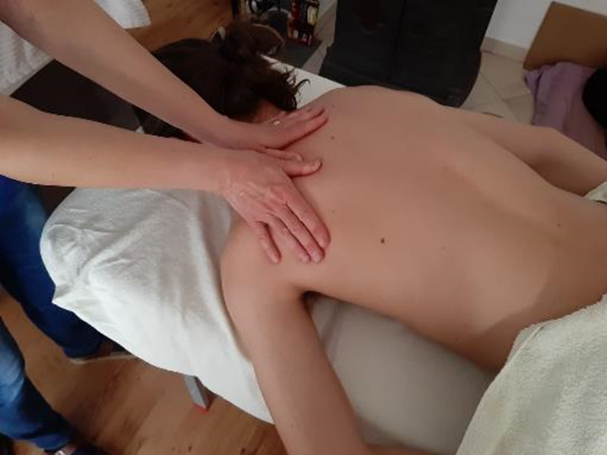
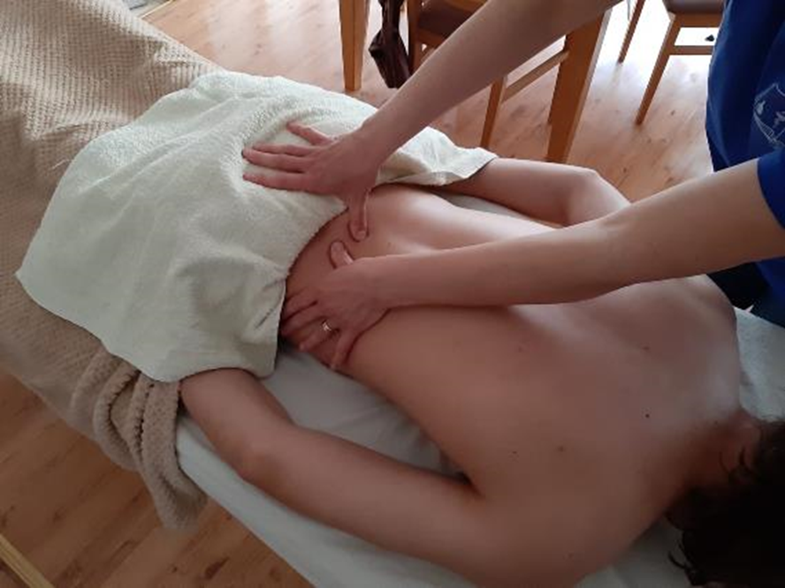
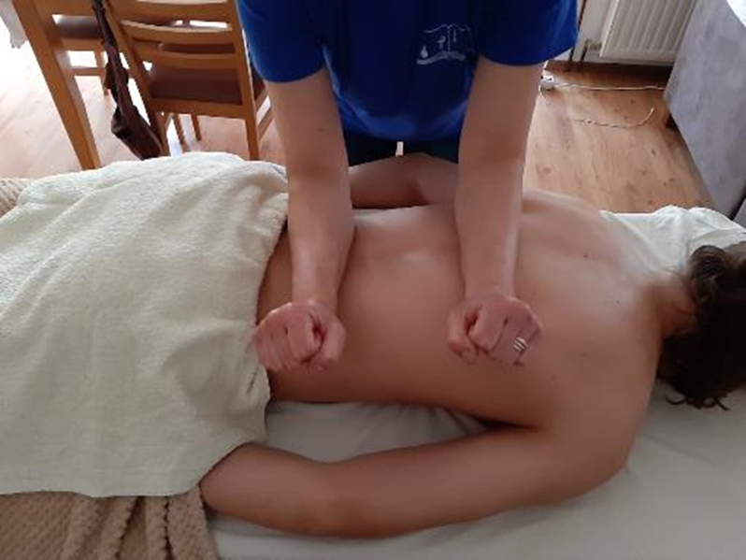
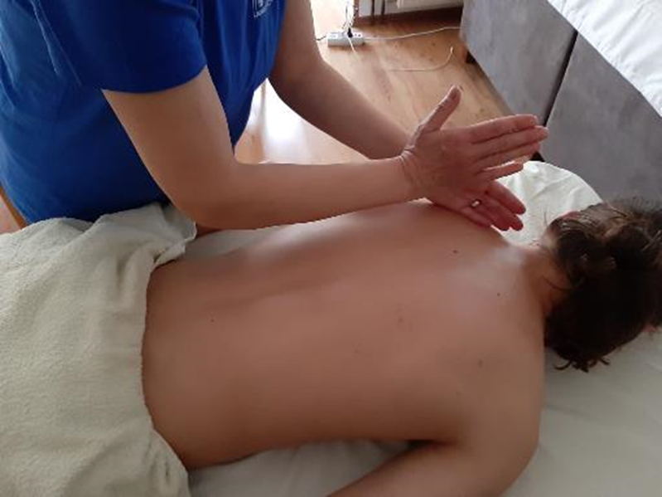
10. Gnječenje mišića u području ramena i oko lopatica, te kružni pritisci palcima u području između lopatica.
11. Zatim na isti način detaljno obradimo područje križa, uz kralješnicu s obje strane leđa i prema bočnom grebenu crijevne kosti.
12. Rastezanje mišića uz kralježnicu pritiskom podlakticama, od sredine leđa, razdvajajući podlaktice, povlačeći jednu prema vratu, a drugu prema križima.
13. Podražajni hvatovi! Potrebno je izbjeći područje iznad bubrega i koštane izbočine!
14. Vibracija i protresanje.
15. Završno glađenje.

Slide 9
Važno je naglasiti da su svi pokreti prilikom izvođenja sportske masaže snažnijeg intenziteta, osobito pokreti gnječenja, ako se masaža izvodi prije i tijekom fizičke aktivnosti.
Nabrojene sportske discipline govore o sportašima kod kojih su češće leđa opterećena tijekom sportskih aktivnosti, no to ne isključuje primjenu masaže leđa kod ostalih sportaša, npr. atletičara, nogometaša, hrvača,…
Osim o sportu kojim se osoba bavi, opterećenja pojedinog dijela tijela ili mišićnih skupina ovise i o pripremljenosti osobe za takve aktivnosti, pa uslijed lošeg držanja, neravnomjernog odnosa snage mišića, skraćenosti mišića, loše koncipiranog treninga… nastaju tegobe iako nisu u uskoj vezi sa sportom kojim se osoba bavi.
alpinizam
biciklizam
klizanje
Područje leđa je dodatno opterećeno u slijedećim sportskim disciplinama:
veslanje
skijanje
plivanje
golf
odbojka
rukomet

